Slide 1

Formando
quem forma
a indústria

Slide 2



Slide 3
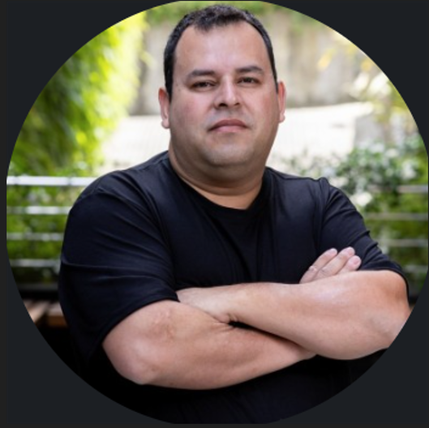
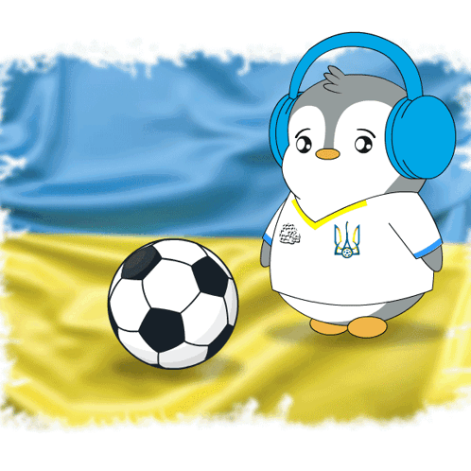
Apresentação
1988
Desenvolvedor de Software
Experiência de 16 anos na Indústria
Desde Julho/2026 no Senai
Professor Gelvazio(Gêo)

Slide 4
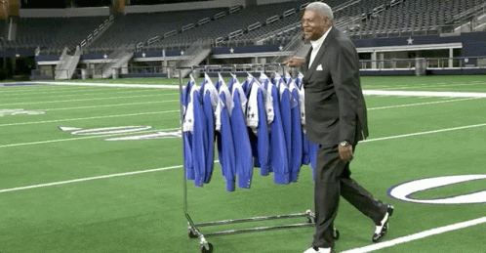

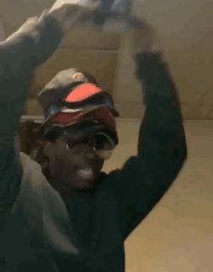

Combinados!
Uso obrigatório do uniforme
Uso indevido de celular:
apenas 15 minutos de intervalo
Bonés!
Fone de Ouvido!
Evitar Saídas em excesso!

Slide 5

Plano de Ensino
U.C.: Análise de Dados Aplicada a Gestão
Carga Horária: 32 horas
Nº de Aulas: 4 aulas de 8 horas

Slide 6
Desenvolver capacidades técnicas que possibilitem a análise de dados aplicados à gestão, com uso de tecnologias e conceitos de operações matemáticas e estatística.
Objetivo Geral

Slide 7
=>Utilizar os recursos da tecnologia da informação e comunicação relativos a planilhas eletrônicas e dashboard nas operações administrativas
=>Aplicar conceitos matemáticos na realização de cálculos básicos e de estatística básica pertinentes aos processos
Capacidades Básicas

Slide 8
- 1.1 Conjuntos numéricos
- 1.2 Razão e Proporção
- 1.3 Regra de Três
- 1.4 Conversão de unidades
- 1.5 Porcentagem
- 1.6 Área, volume e peso
- 1.7 Sequência lógica
- 1.8 Estatística Básica
1. Operações Matemáticas Aplicadas aos Processos Organizacionais

Slide 9
- 2.1 Introdução ao Editor de Planilhas
- 2.2 Aplicação Avançada de Editor de Planilhas
- 2.2.1 Formatação condicional
- 2.2.2 Funções (PROCV, PROCH, Função SE,Cont SE)
- 2.2.3 Tabela dinâmica
- 2.2.4 Filtros
- 2.2.5 Validação de dados
- 2.2.6 Proteção de células
- 2.2.7 Dashboard
- 2.2.8 Gráficos dinâmicos
Excel Aplicado à Gestão Organizacional

Slide 10
- Pensamento Crítico e Inovação - Adotar postura crítica e argumentativa, visando compreender e aperfeiçoar as etapas e processos de trabalho sob sua responsabilidade.
- Aprendizagem Ativa e Estratégias de Aprendizagem - Demonstrar postura profissional aberta a novos aprendizados e experiências, orientados à melhoria dos processos de trabalho sob sua responsabilidade.-
- Criatividade, Originalidade e Iniciativa - Adotar comportamentos profissionais com iniciativa e criatividade, considerando as premissas da autogestão das suas atividades, bem como os critérios de organização, disciplina, responsabilidade, concentração e gestão do tempo
Capacidades Socioemocionais

Slide 11
- Resolução de Problemas Complexos - Demonstrar postura proativa para solucionar os problemas ou suprir as necessidades que foram apontados no processo ou produto sob sua responsabilidade.-
- Liderança, Influência Social e Empreendedorismo - Contribuir de forma colaborativa e construtiva em pequenos e grandes grupos, por meio do diálogo nas suas atividades, visando a geração de valor individual e coletivo.
- Autoconhecimento e Autorregulação - Reconhecer suas emoções e o impacto das mesmas nas suas relações profissionais, cultivando relacionamentos positivos.
- Percepção Social e Habilidades de Relacionamento - Praticar o diálogo, a empatia, a tolerância e o altruísmo, como atitudes de respeito e que levam à cooperação e engajamento nas relações profissionais.
- Ética - Comprometer-se com comportamentos que se fundamentam em princípios éticos, morais e códigos de conduta estabelecidos.
Capacidades Socioemocionais

Slide 12
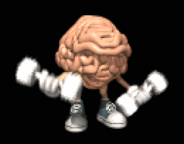
ATIVIDADE!
Atividade:
Criando uma planilha
Criar uma planilha com os campos: Nome do colaborador, Função, EPI, Data de entrega, Quantidade.
Inserir dados fictícios de 10 colaboradores.
Utilizar fórmulas de soma para calcular total de EPIs distribuídos.
Usar filtros para visualizar apenas um tipo de EPI.
Gerar um gráfico de colunas mostrando a quantidade de EPIs entregues por tipo.
Postar foto do quadro no AVA.

